Slide 1
ԿԵՆԴԱՆԻՆԵՐԻ ՀԻՎԱՆԴՈՒԹՅՈՒՆՆԵՐԸ ՀԵՏԱԶՈՏՈՂ ԱՇԽԱՏՈՂՆԵՐԻ ՀԱՄԱԺՈՂՈՎ 2024
ԱՄՆ, Իլինոյիս նահանգ, ք․ ՉԻԿԱԳՈ
ՀՀ ՍԱՏՄ՝ Հայկ սերոբյան

Slide 2
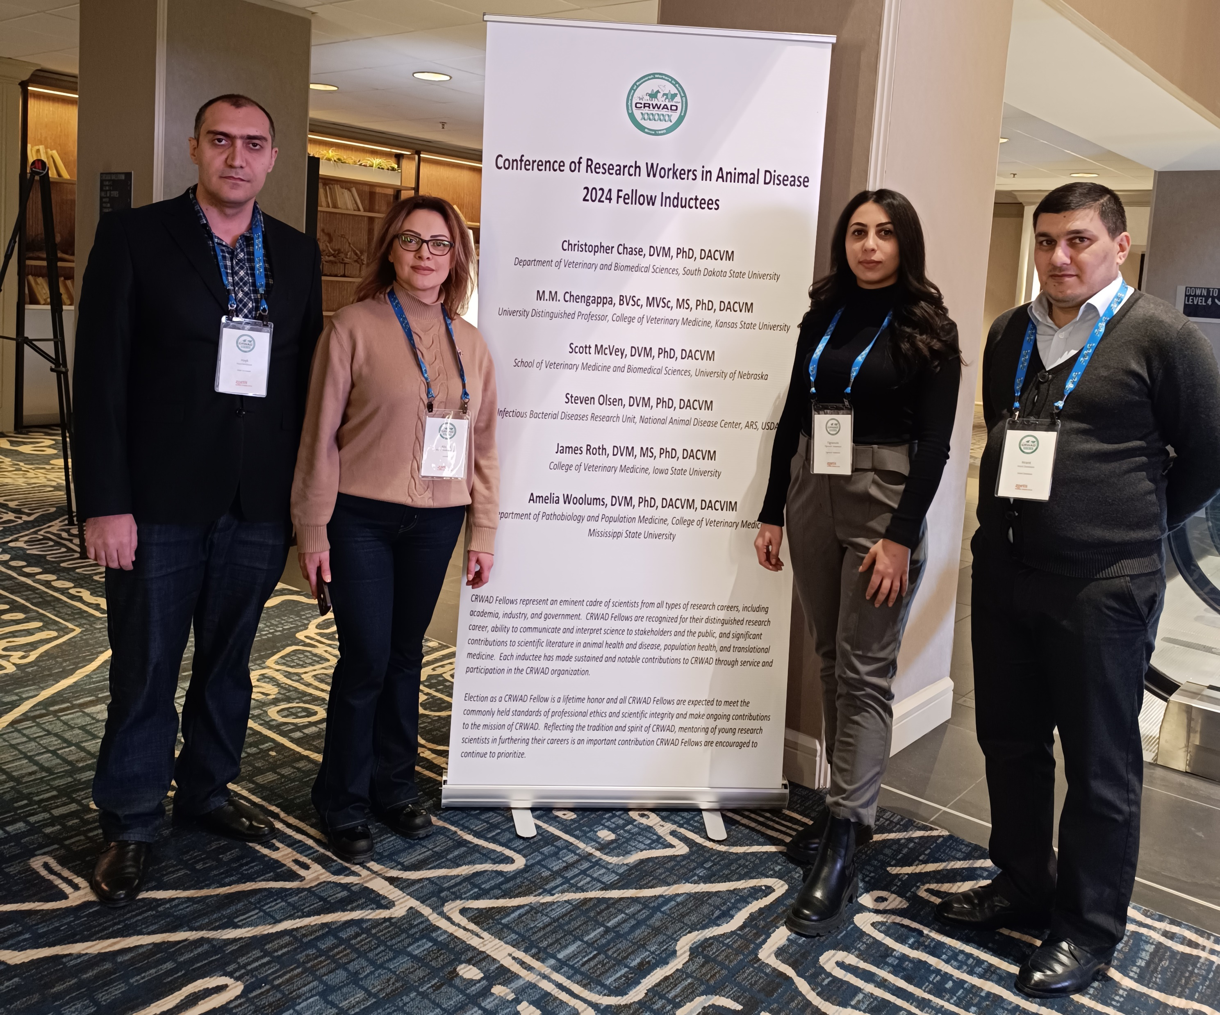
CRWAD 2024 January 20 th to 23rd
- Միջոցառումը անց է կացվում 1920 թվականից
- Վերջին տարիներին անց է կացվում Չիկագո քաղաքում
-2024 թ․ գրանցվել է 568 մասնակիցներ՝
164-ը թիմի անդամներ
124-ը ոչ անդամներ
76-ը գիտնականներ և հետազոտողներ
204-ը ուսանողներ

Slide 3
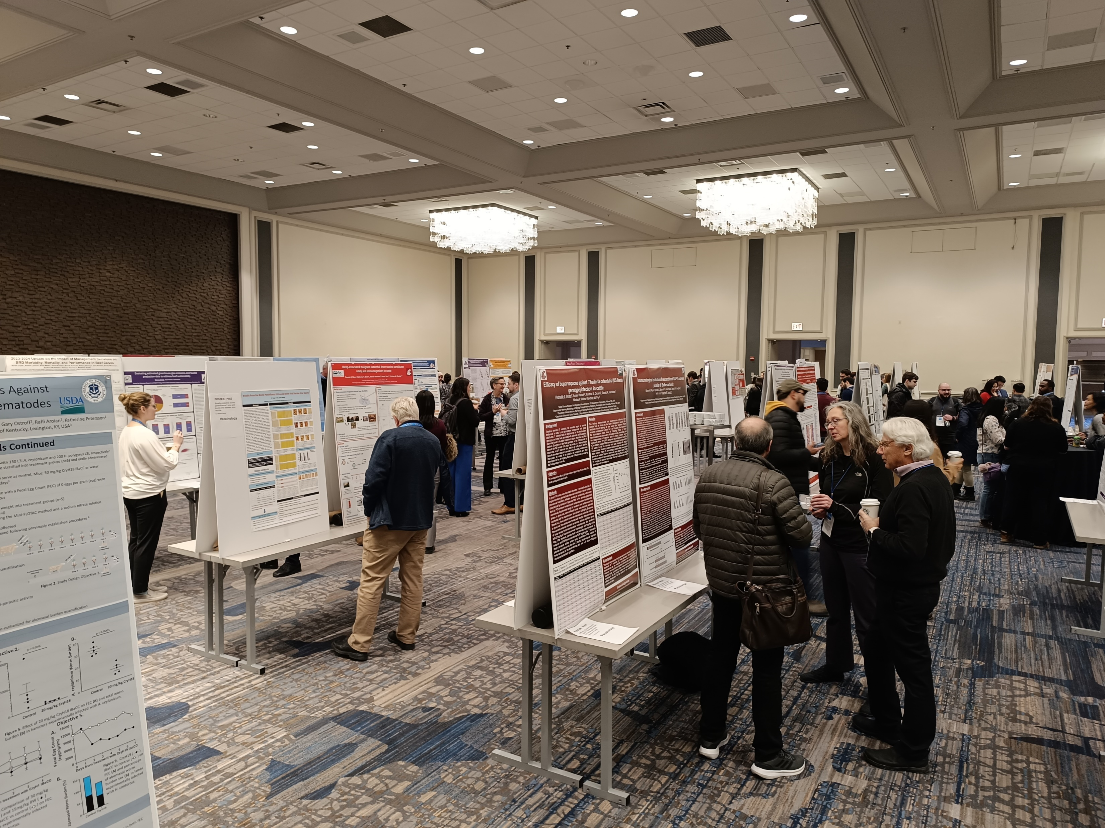
CRWAD-ի վերաբերյալ տեղեկատվություն
Կենդանիների հիվանդությունների հետազոտողների կոնֆերանսը (CRWAD) հիմնադրվել է 1920 թվականին: CRWAD-ը շահույթ չհետապնդող կազմակերպություն է և այդպես է եղել իր ծագումից ի վեր: Ավելի քան 100 տարի CRWAD-ը ներկայացրել է կենդանիների առողջության և հիվանդությունների, բնակչության առողջության և բժշկության վերաբերյալ առաջադեմ հետազոտություններ: CRWAD-ի միակ նպատակն է քննարկել և տարածել կենդանիների հիվանդությունների ամենաարդիական հետազոտությունների վերաբերյալ առաջընթացները: Ամեն դեկտեմբեր աշխարհի տարբեր երկրներից հետազոտող գիտնականները ներկայացնում են իրենց վերջին հետազոտությունները բանավոր կամ պաստառային ներկայացման ձևաչափերով: 2024 թ․ հանդիպմանը ներկայացվել 260 զեկույց և 183 պաստառային ներկայացում։

Slide 4
Քննարկված թեմաներ
Զոոնոզ հիվանդությունների հարուցիչների փոխանցման գործոնները, բնության մեջ առկա միջանկյալ տերերը, փոխանցման ուղիները, սեզոնայնությունը, պայքարի միջոցառումները։
- շփում, չկանոնակարգված վերախմբավորում
- այլ կենդանատեսակներ, արյունածուծ միջատներ, տզեր
- շնչառական, բերանի, վնասված մաշկ, խայթոց
- տարվա բոլոր եղանակներին, նվազագույնը ձմռանը
- շարժի սահմանափակում, բուժում, կանխարգելիչ միջոցառումներ

Slide 5
Քննարկված թեմաներ
Զոոնոզ հիվանդությունների հարուցիչների հարմարվողականությունը հակաբիոտիկների նկատմամբ, նոր հակաբիոտիկների կիրառությունը և նշանակությունը։
- էվոլուցիա, հարուցիչների մոտ պաշտպանական համակարգերի զարգացում
- անջատված նոր շտամների նկատմամբ փորձարկումներ
- հակաբիոտիկների ազդեցության սպեկտրի մեծացում և թիրախային կատարելագործում, փորձարկում
- հակաբիոտիկների կանոնակարգված կիրառություն, արդյունավետության ապահովում

Slide 6
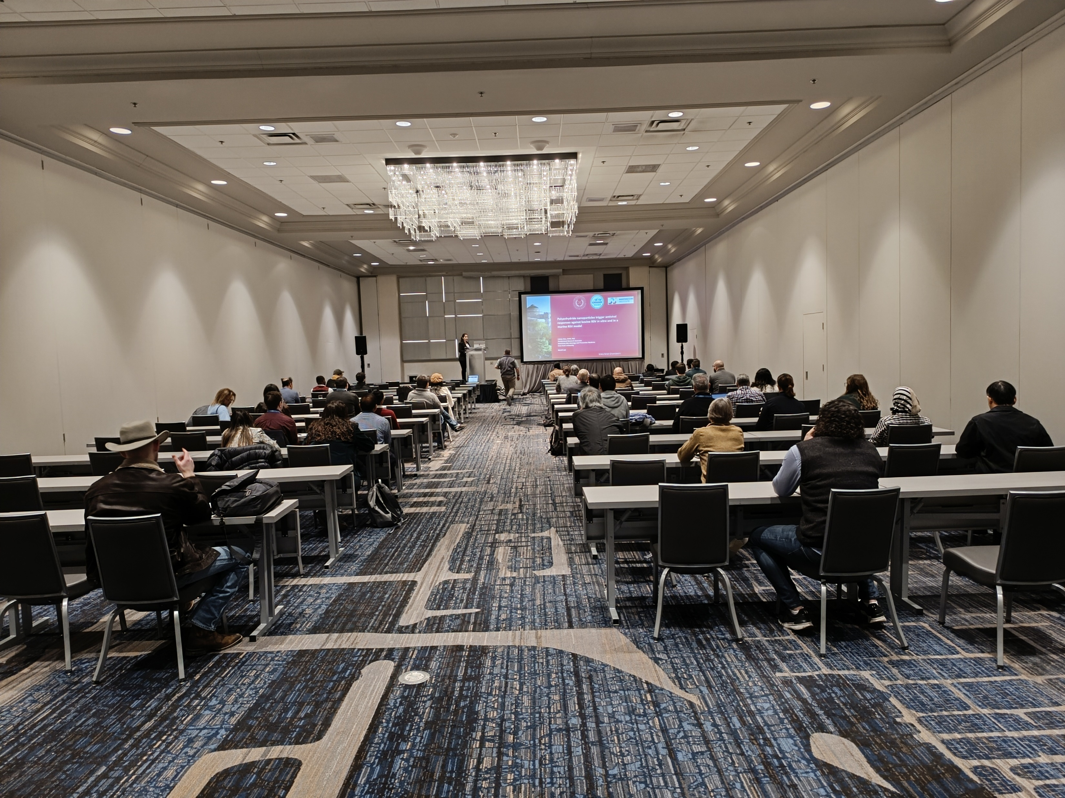
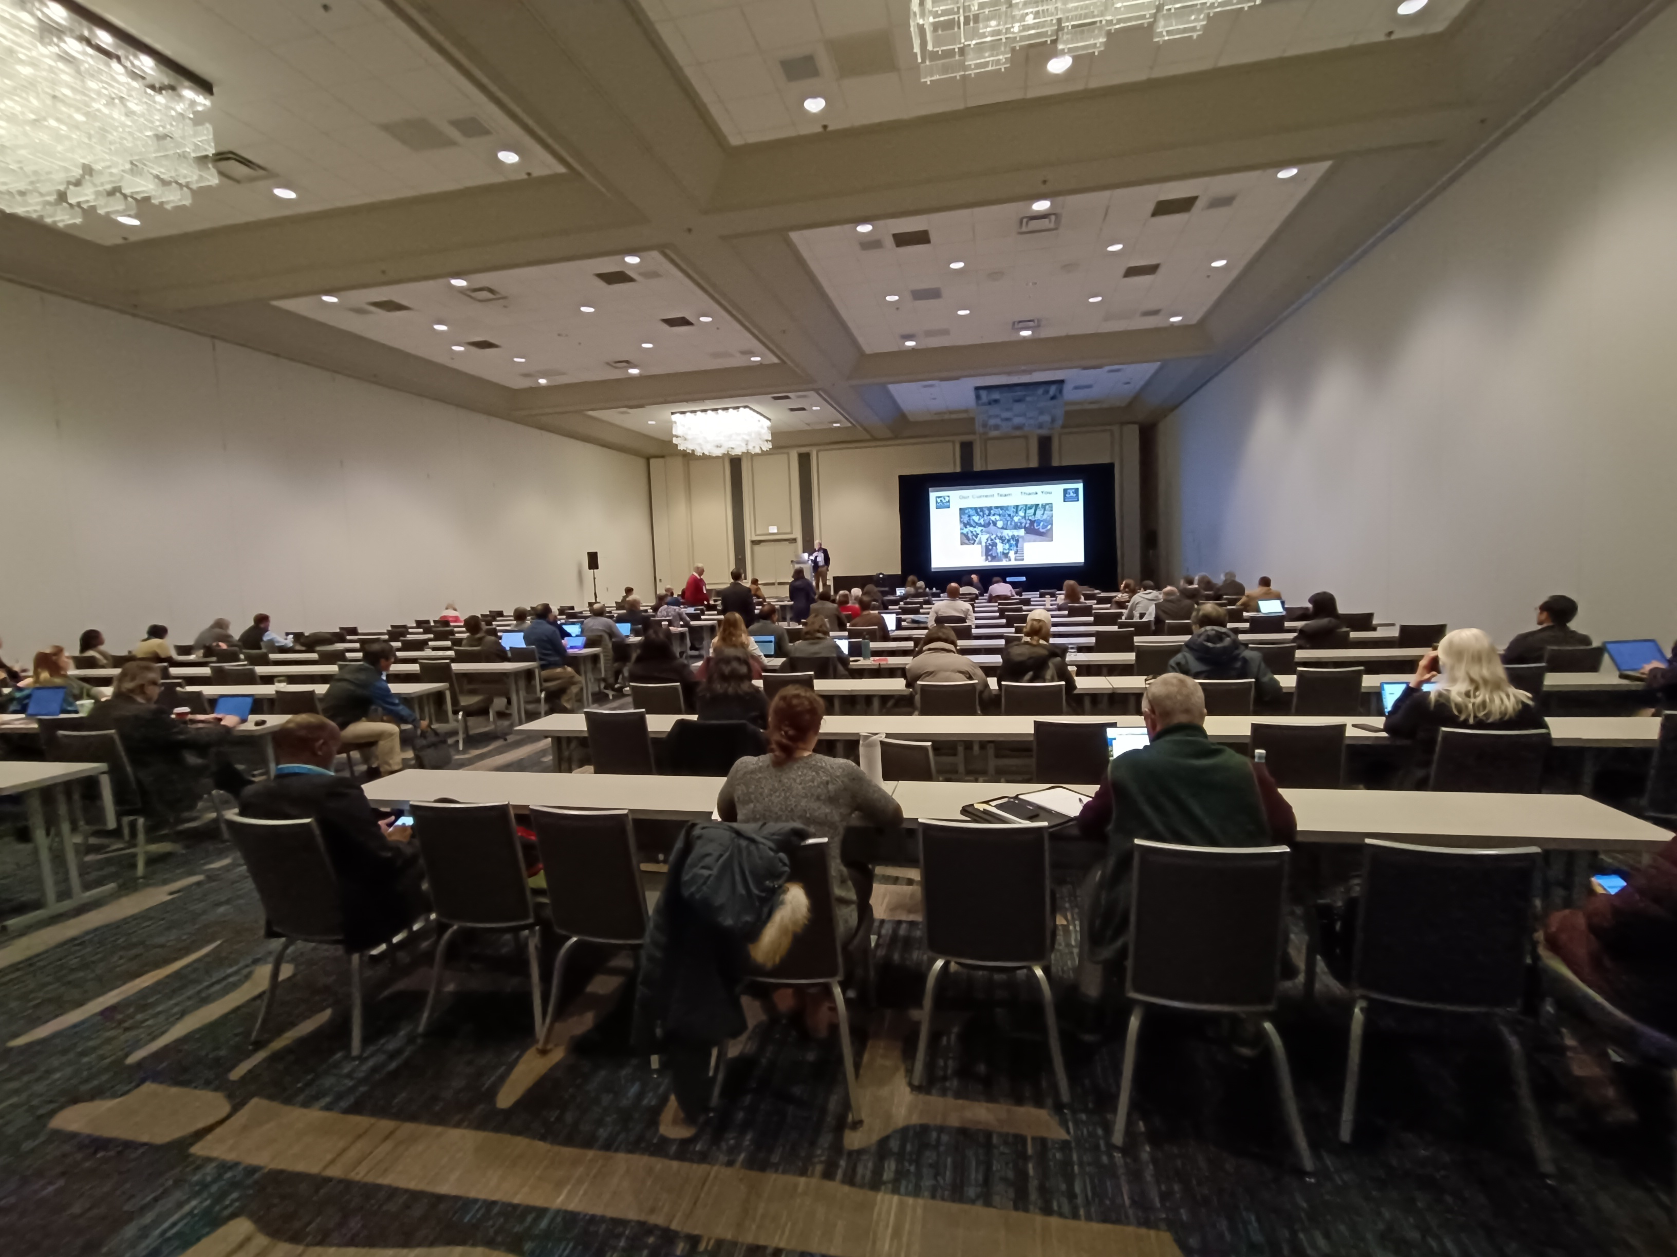
CRWAD 2024 զեկույցներ
Միջոցառմանը ներկայացվել է 3-10 րոպե տևողության 260 բանավոր զեկույցներ, միաժամանակ 4 տարբեր դահլիճներում
Կենդանիների հիվանդությունների, դրանց հարուցիչների փոխանցման ուղիների, COVID-19 համավարակի պայմաններում անասնաբուծության տնտեսական ցուցանիշների, հակաբիոտիկների կիրառության անհրաժեշտության կամ հնարավորինս խուսափելու, ինչպես նաև մանրէաբանության և վիրուսաբանության ոլորտում մեծ ներդրում ունեցած գիտնականների կատարած աշխատանքների և նրանց հիշատակին նվիրված, միջոցառման ծախսերի, ֆինանսական աջակցության և հովանավորների ներգրավման և հետագա կազմակերպչական հարցերի վերաբերյալ թեմաներով ներկայացումներ․․․․

Slide 7
Զեկույցներ
- Անապլազմոզի դեմ պայքարելու նպատակով քլորտետրացիկլին ստացած էնտերոկոկով հորթերի մոտ հակամանրէային զգայունությունը (Reif K․)
- Պեպտիդոգլիկան հիդրոլազները որպես հակաբիոտիկների այլընտրանք ձկների մեջ streptococcus-ի բուժման համար (Segree A․)
- Դաբի բանդավիրուսի հայտնաբերում տզերի մեջհավաքված չվող թռչուններից (Ji SR)
- Մայրական հակամարմինների ազդեցության գնահատումը պատվաստանյութի վրա խոճկորների լուծից հետո (Lauder K․)
- Առնետների միջտեսակային հեպատիտ E վիրուս (HEV) վարակը և փոխանցումը խոզերի մեջ (Yadav KK)

Slide 8
Զեկույցներ
- Վիրուսների արգելակում` ուղղված վիրուսային սպիտակուցներին և հյուրընկալող գործոններին (Kim Y․)
- Լորձաթաղանթի T բջիջների ծագման բացահայտում. Ձիերի հերպեսի վիրուսով առաջացած վարակ (Holmes C․)
- Խոշոր եղջերավոր անասունների ներէպիթելային T բնութագրումը, լիմֆոցիտները աղիքներում (Hada A․)
- Բնածին անձեռնմխելիության ինդուկցիա էնտերալ ճանապարհով. վիրուլենտ և ավիրուլենտ R. equi քուռակների մեջ (Bordin A)
- Մշակված լեղաթթուների ազդեցությունը հատուկ բակտերիաների Clostridium perfringens-ի աճի վրա (Alrubaye B․)

Slide 9
Զեկույցներ
- Կենդանիների միգրացիայի դերը շրջակա միջավայրից փոխանցվող մակաբույծների տարածման մեջ (Ezenwa V․)
- Նոր հակամարմինների գնահատում ELISA-ի միջոցով այլընտրանքային շճաախտորոշիչ մեթոդ լեպտոսպիրոզով ԽԵկ-ի մոտ (Hamond C․)
- Քլորտետրացիկլին պարունակող հանքանյութի չափումները, որը տրամադրվում է մսատու տավարին արոտավայրում՝ ըստ պահանջի (Jumper WI․)
- Աղիքային ցուպիկի գենետիկ տատանումները, ենթատեսակավորումները թափառող շների, ջրարջերի և օպոսումների մոտ (Abdi RD)
- Վարակիչ բուրսային հիվանդության բնութագիրը, վիրուսի ուսումնասիրությունը ԱՄՆ-ում (Broadbent AJ)

Slide 10
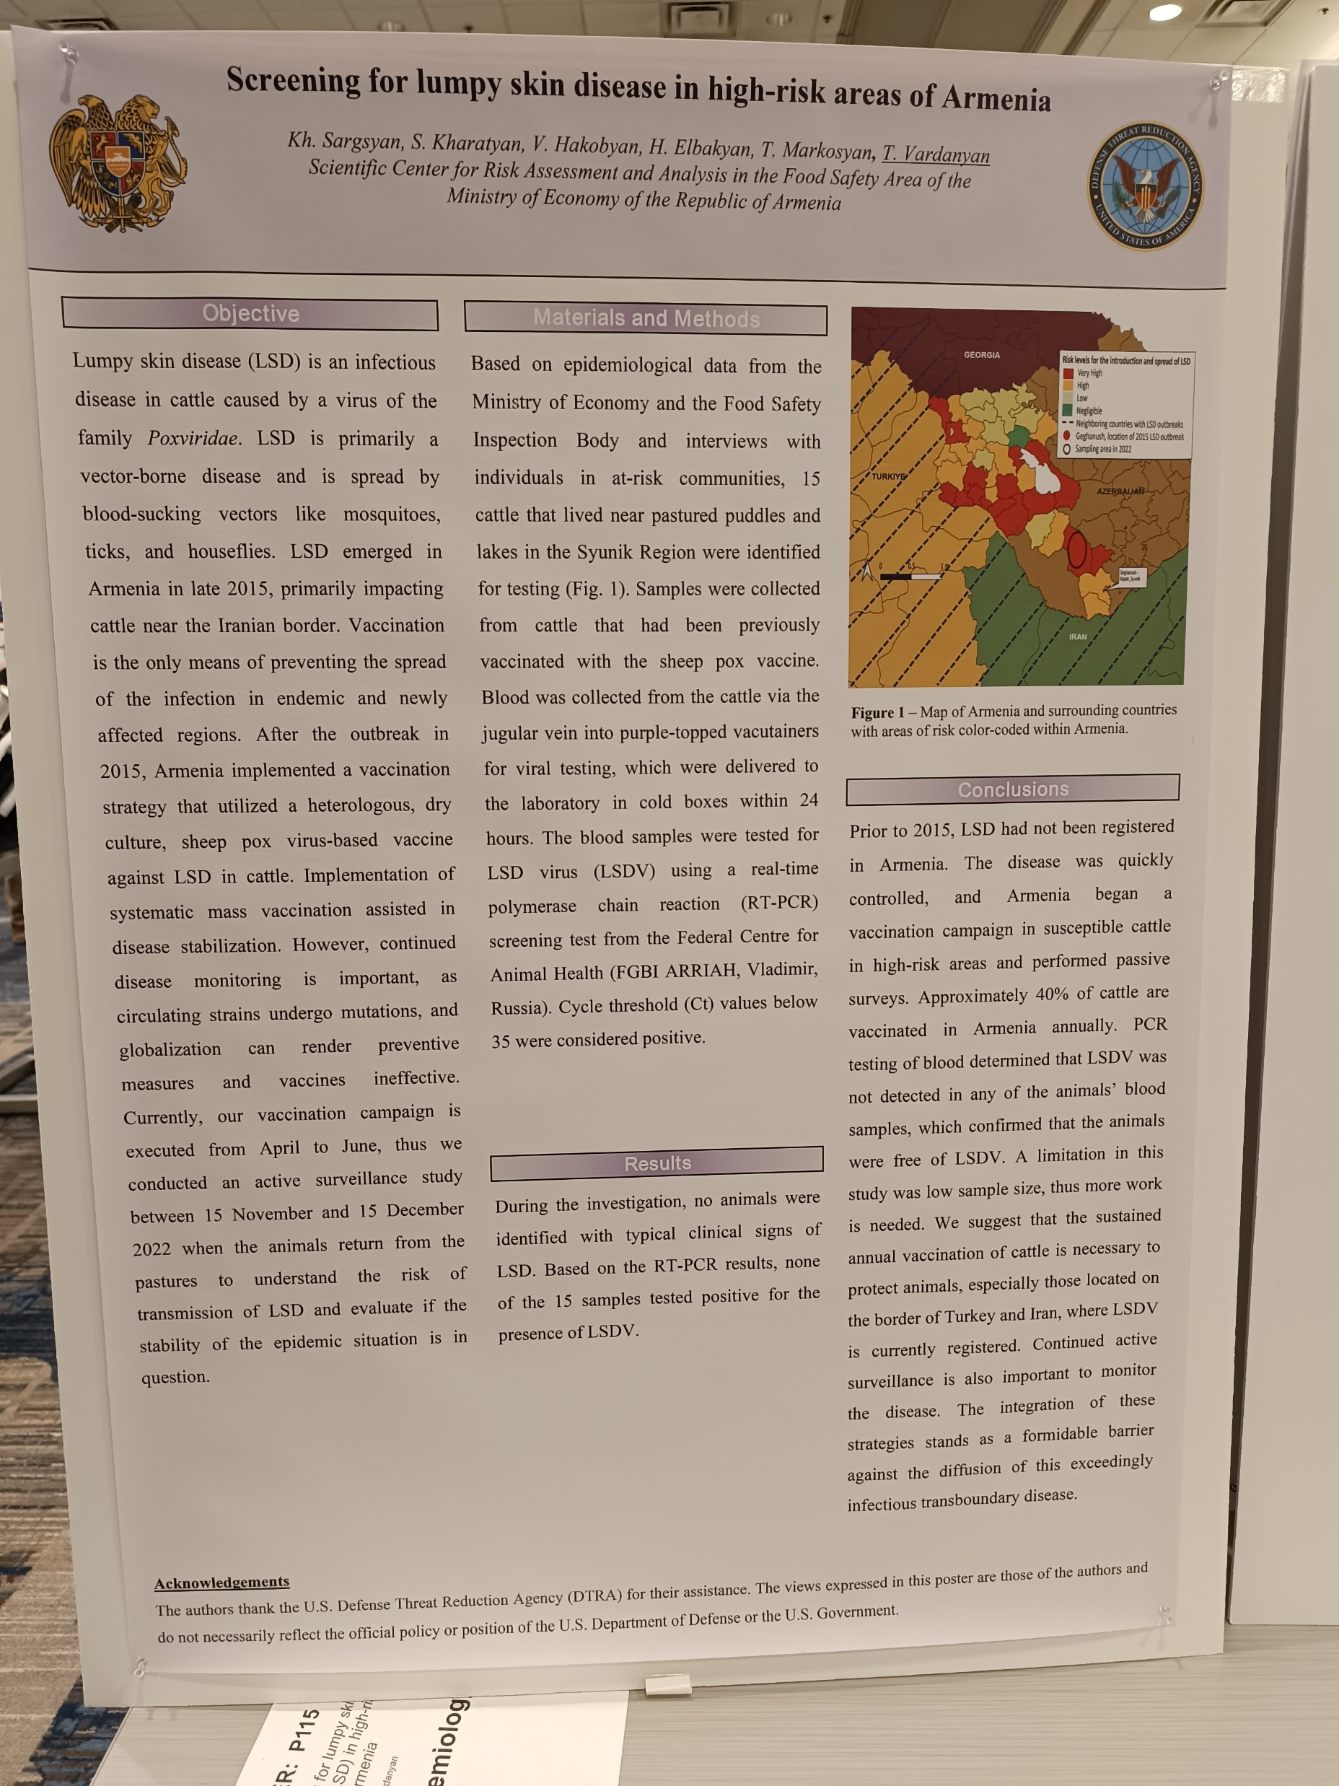
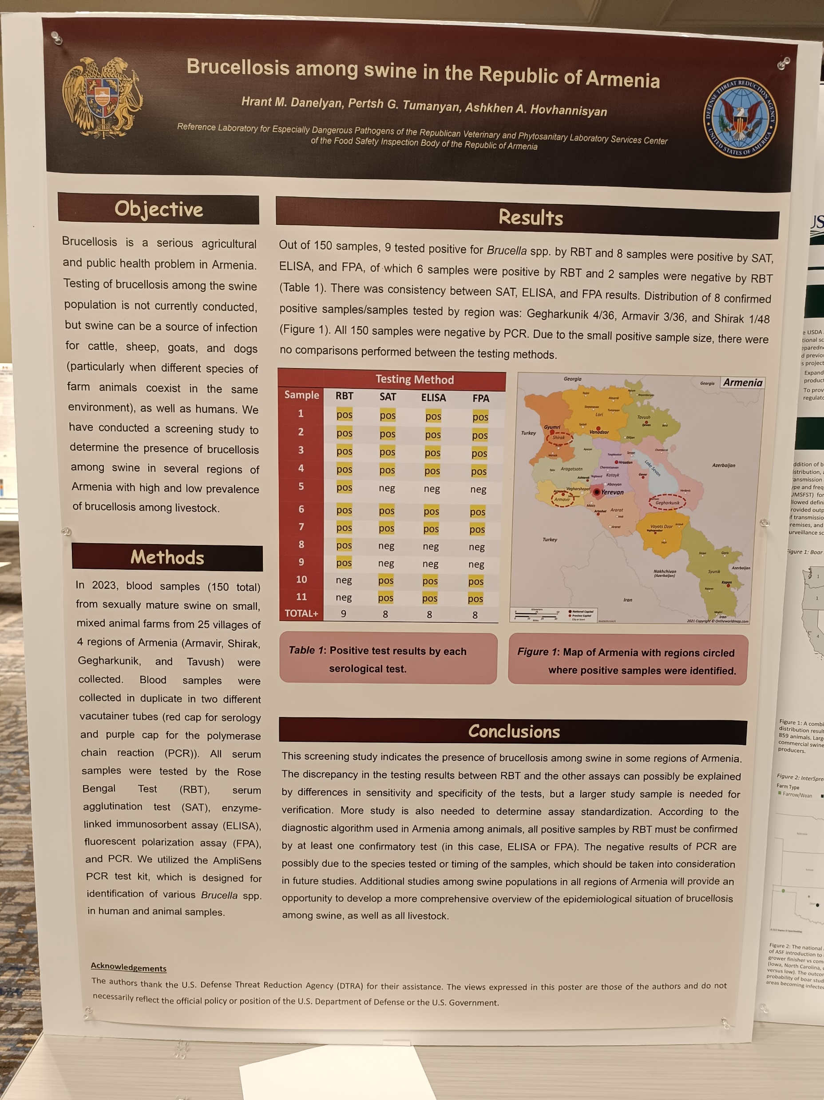
CRWAD 2024 Պաստառների ներկայացում
- Հանգուցային մաշկաբորբ հիվանդության (LSD) սկրինինգ Հայաստանի բարձր ռիսկային գոտիներում
- Հայաստանի Հանրապետությունում խոզերի բրուցելյոզը

Slide 11
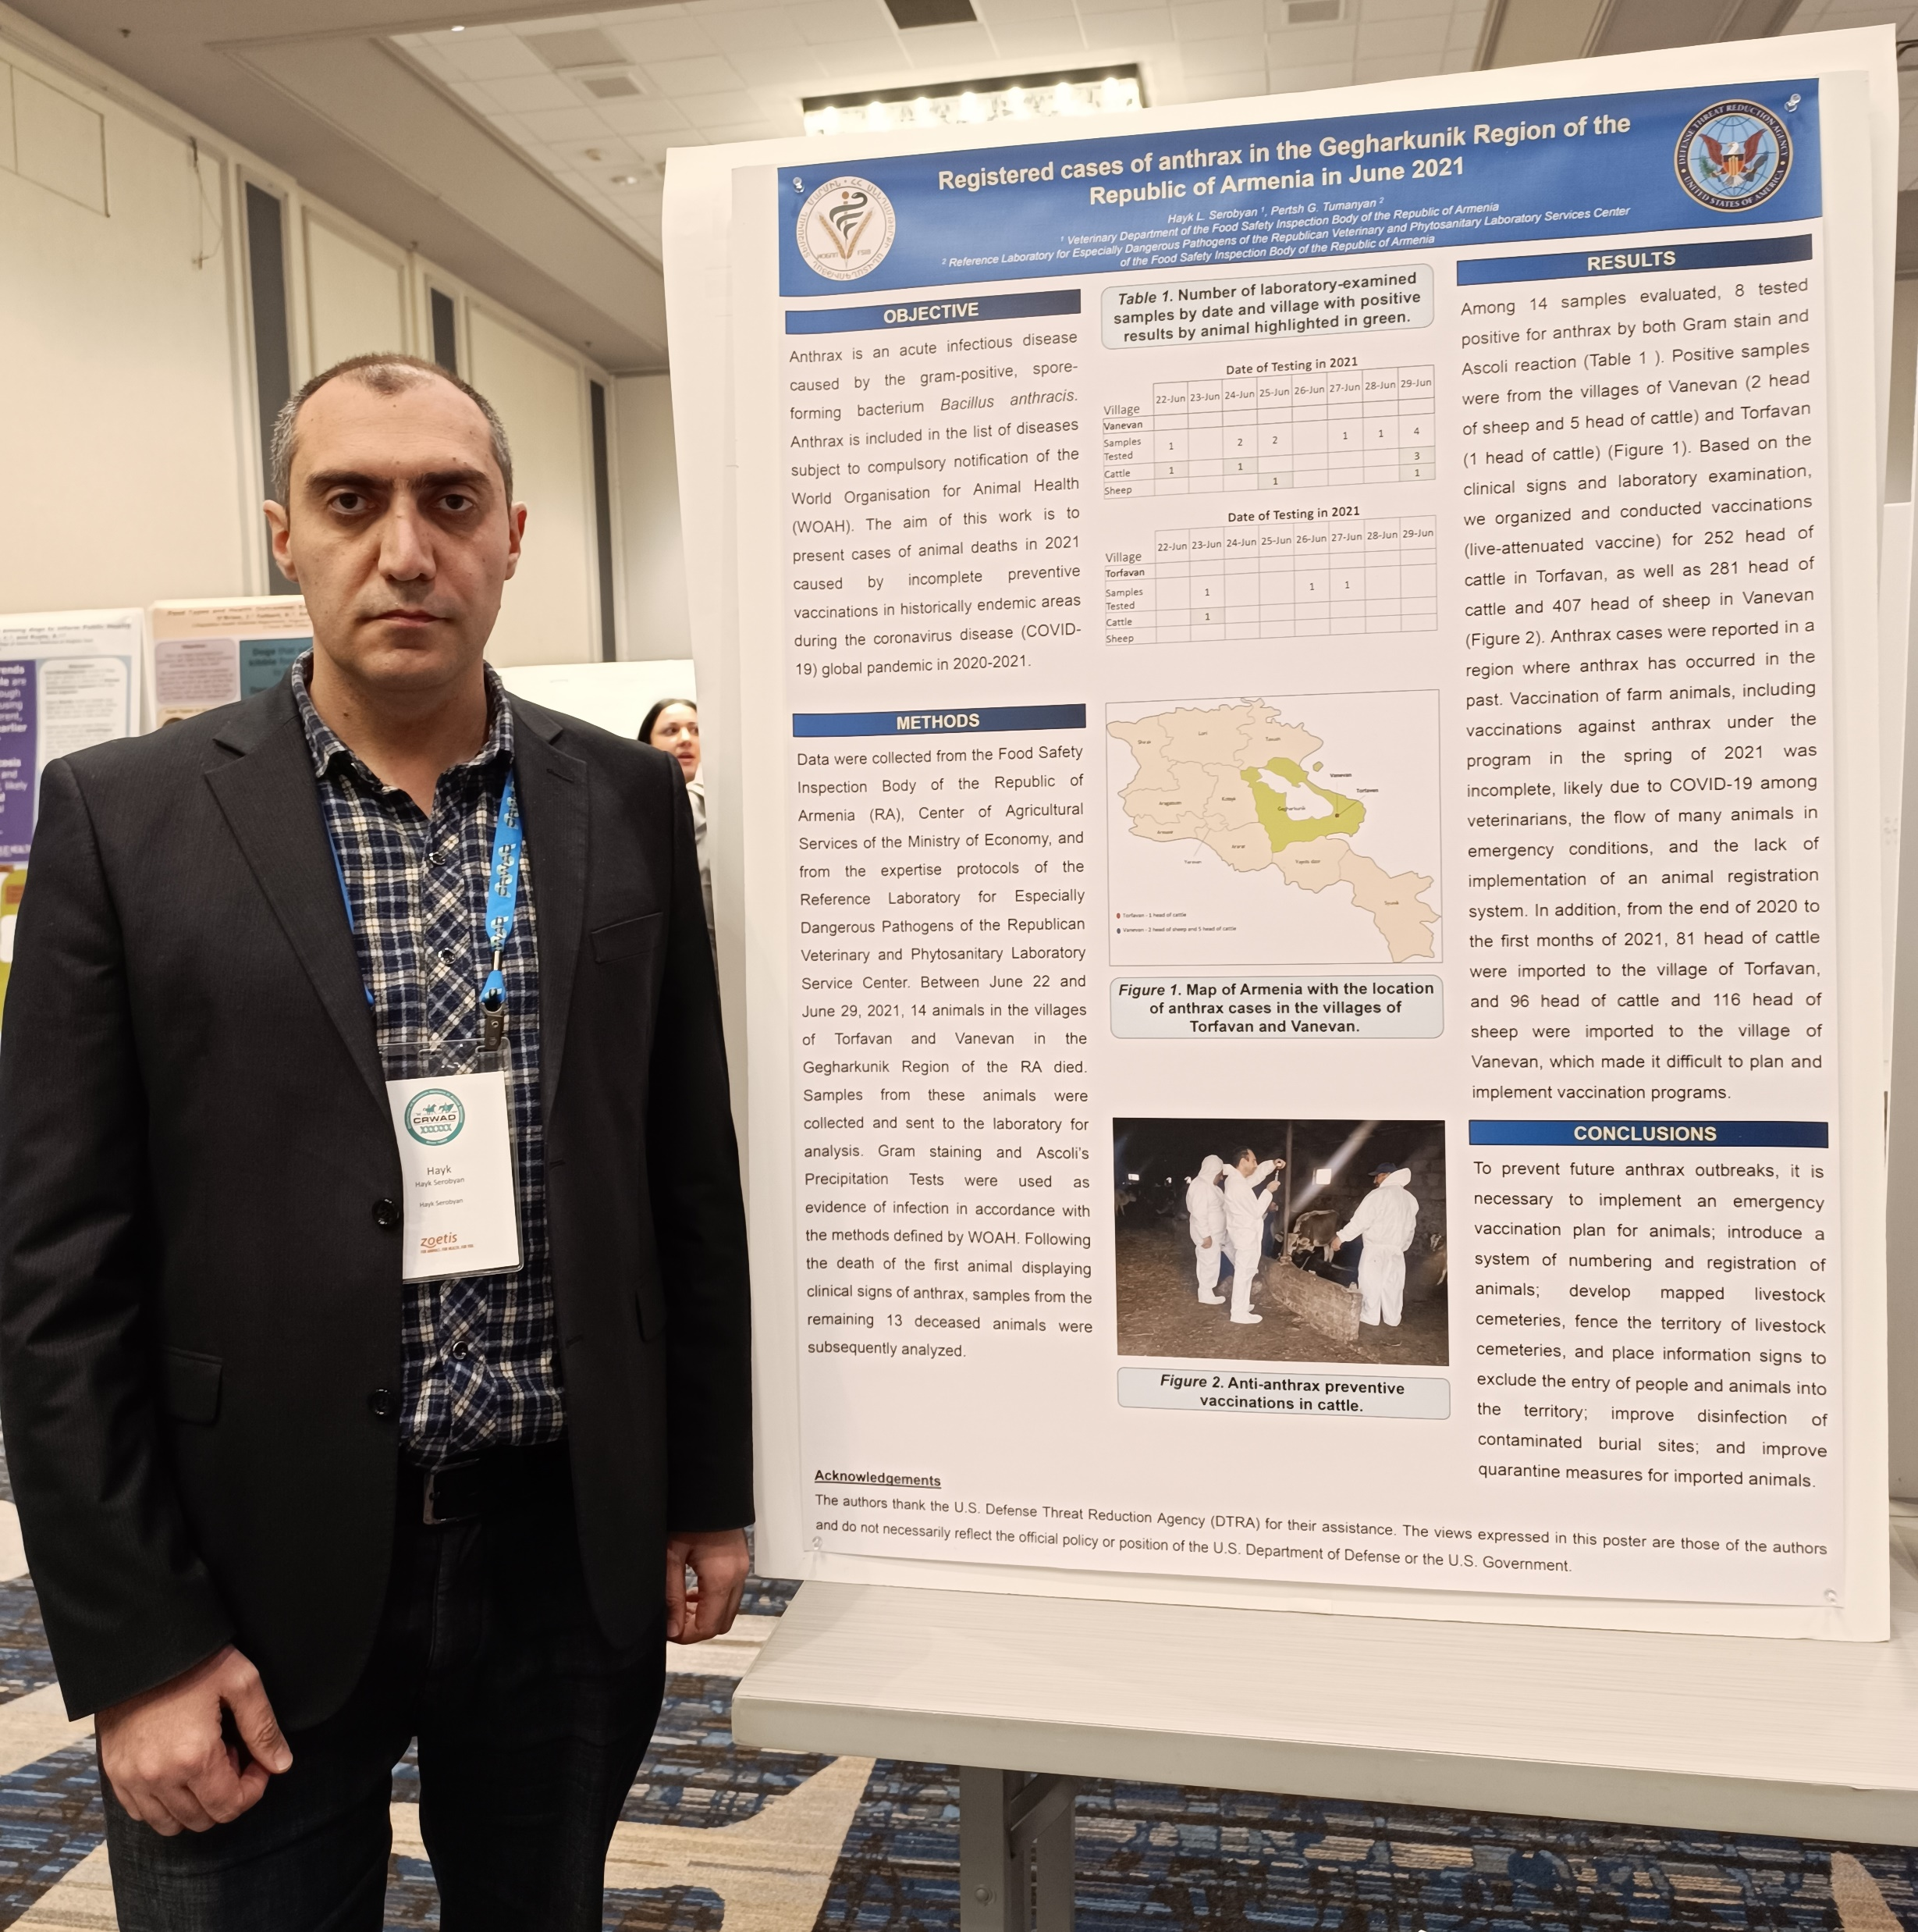
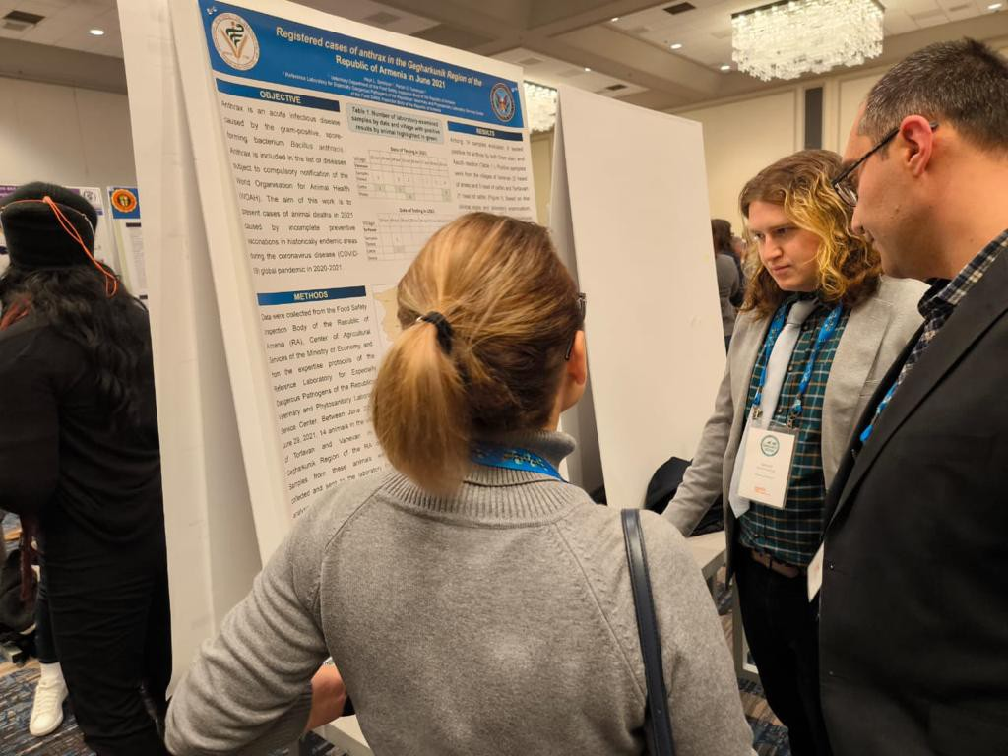
CRWAD 2024 Պաստառի ներկայացում
2021 թվականի հունիսին Հայաստանի Հանրապետության Գեղարքունիքի մարզում գրանցված սիբիրախտի դեպքերը
- Այս աշխատանքի նպատակն է՝ ներկայացնել 2021 թվականին կենդանիների անկման դեպքերը, որոնք առաջացել են թերի կանխարգելիչ պատվաստումների հետևանքով պատմական էնդեմիկ տարածքներում՝ կորոնավիրուսային հիվանդության (COVID-19) համաշխարհային համաճարակի ժամանակ 2020-2021 թվականներին:

Slide 12
Շնորհակալություն
Պահպանենք մեր առողջությունը։
Միայն առողջ ժողովուրդը, առողջ ազգն է ընդունակ բարձր նվաճումների։

